Slide 1
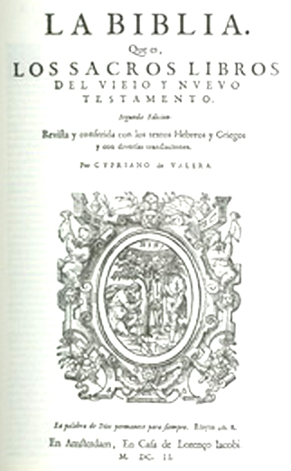
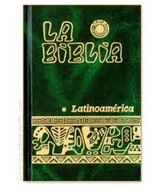
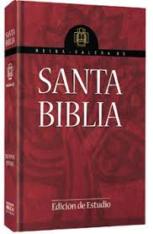
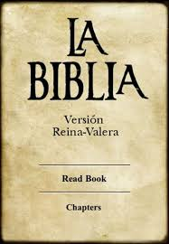
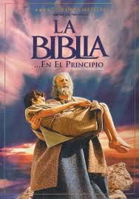
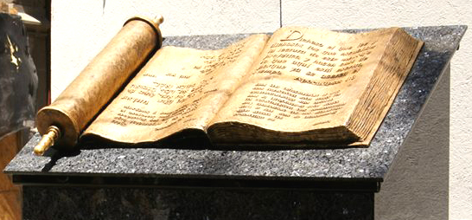
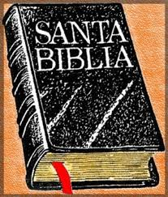
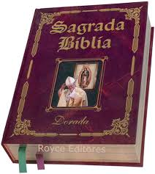
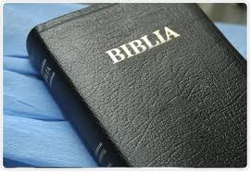
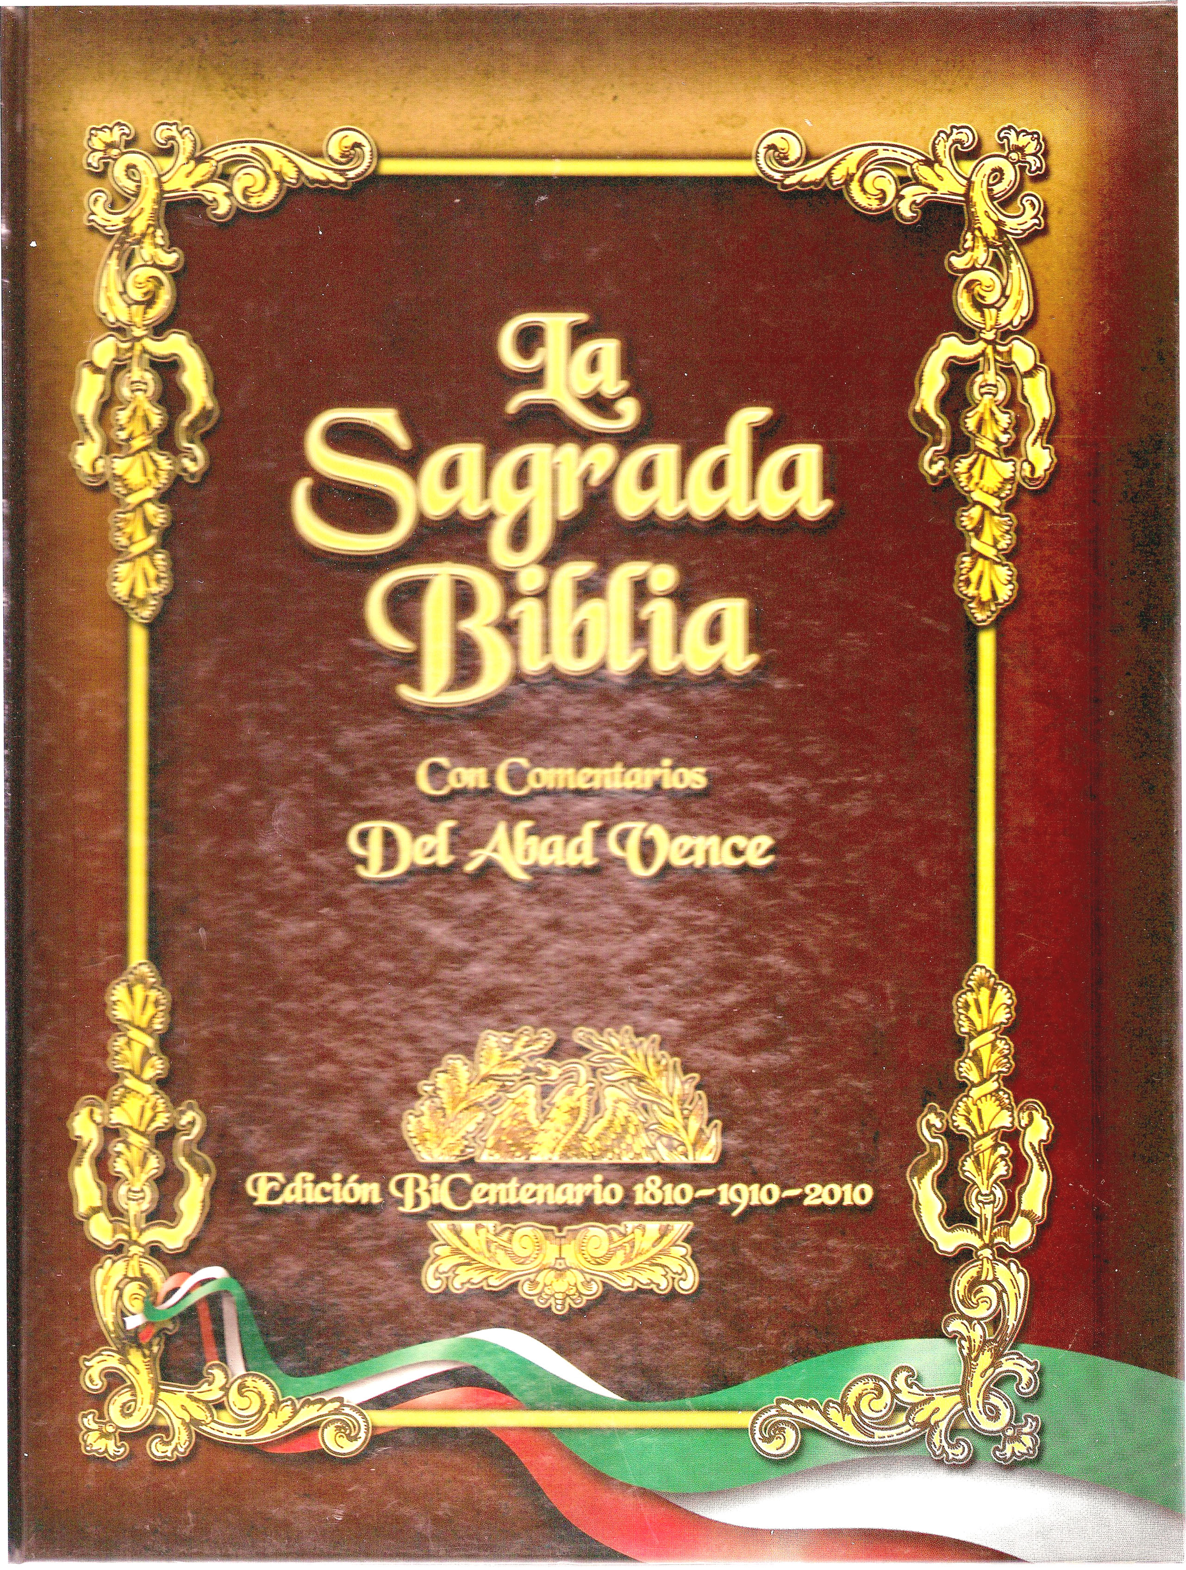
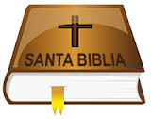
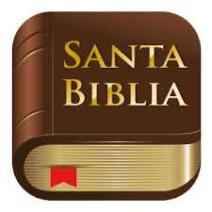
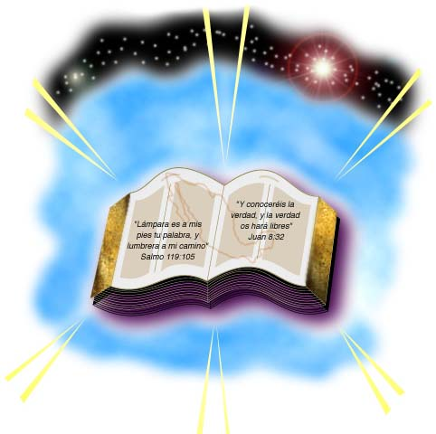
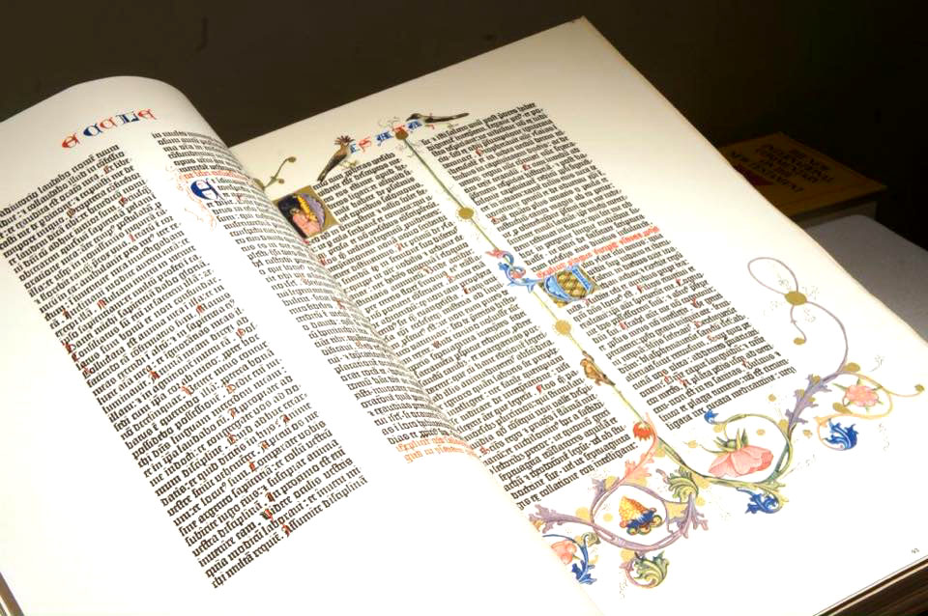
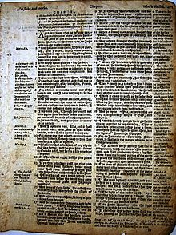
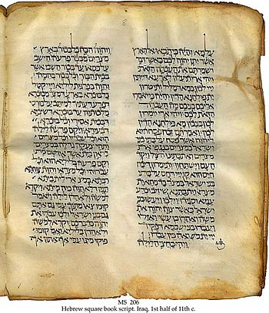

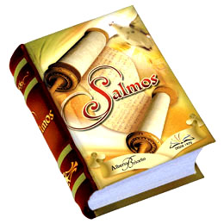
L a B i b l i a
(compilación)
jdrr
“La Palabra de Dios”

Slide 2
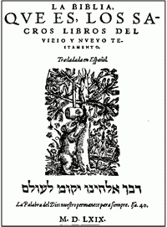
La Biblia
(del latín biblĭa, y este del griego βιβλία biblía, ‘libros’)
es el conjunto de libros canónicos del judaísmo y el cristianismo.

Slide 3
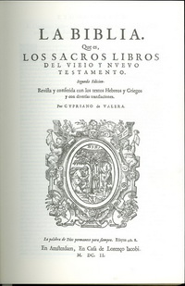
La Biblia,
Las Sagradas Escrituras
Contienen todo lo necesario para la salvación. Por lo tanto, a nadie se le debe exigir que reciba como artículo de fe, o considere como requisito o algo necesario para la salvación, cualquier cosa que no se lea en ellas o no pueda ser aprobado por ellas.
(Art. V de Artículos de Religión)

Slide 4
La Biblia, el libro de la Vida
La Biblia es el Libro de la Vida. Al hacer esta afirmación damos a la palabra “vida” no solamente el sentido sociológico en que intervienen los valores y hechos creados por el hombre, costumbres, ideas o sistemas, sino, y muy principalmente, el sentido biológico en su más alta expresión.

Slide 5
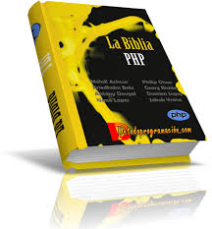
La Biblia es el libro de la vida
1.- por la vitalidad propia de que está dotado
2.- por la variedad de su contenido y la riqueza de sus manifestaciones
3.- por la armonía y unidad de su conjunto
La Biblia es el libro que se abre (Génesis) y se cierra (Apocalipsis) con la vida.
Pero esa vida no se realiza sino por medio de Jesucristo: “En él estaba la vida y la vida era la luz de los hombres”.
Santiago Canclini
La Biblia de Estudio. Mundo Hispánico, 1977

Slide 6
La lectura de las
Sagradas Escrituras
Es uno de los tres principales medios de gracia de los cristianos:
El estudio de las Escrituras (que significa leer, escuchar y meditar en ellas)
La oración (ya sea en privado o en la gran congregación).
La cena del Señor (participar del pan y del vino en su memoria).
Estos medio fueron instituidos por Dios como los canales ordinarios para comunicar su gracia a las almas del género humano.
Juan Wesley
Sermón No. 16
Los medios de gracia.

Slide 7
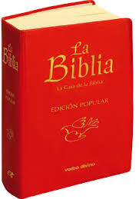
“La Biblia contiene la mente de Dios, el estado del hombre, el camino de la salvación, la condenación de los pecadores, y la felicidad de los
creyentes.
Sus doctrinas son santas, sus preceptos son determinantes, sus historias son verdaderas, y sus decisiones son inmutables.

Slide 8
Léala para ser sabio, créala para estar protegido, y practíquela para ser santo.
Contiene la luz para guiarlo, alimento para sustentarlo, y consuelo para alegrarlo.
Es el mapa del viajero, el bastón del peregrino, la brújula del piloto, la espada del guerrero, y la carta magna del cristiano.

Slide 9
Ahí el paraíso es restaurado, los cielos son abiertos, y las puertas del infierno reveladas.
Cristo es su gran tema, su diseño nuestro bien, y la gloria de Dios su fin.
Debe llenar la memoria, controlar la mente y el corazón, y guiar los pies.

Slide 10
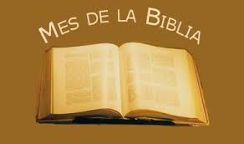
Léela atentamente, frecuentemente,
y en oración.
Es una mina de riqueza,
un paraíso de gloria, y un río de placer.
Te es dada en la vida, te será abierta en el juicio, y será recordada por siempre. Involucra la mayor responsabilidad, recompensa el mayor trabajo, y condena a aquellos que menosprecian su contenido santo.”

Slide 11
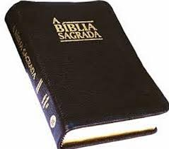
Contenido de la Biblia
Los metodistas consideramos como Sagradas Escrituras a los libros canónicos del Antiguo y Nuevo Testamento de cuya autoridad nunca hubo dudas en la Iglesia

Slide 12
Del Antiguo Testamento
El Antiguo Testamento no es contrario al Nuevo Testamento, puesto que en ambos testamentos se ofrece la vida eterna a la humanidad a través de Cristo, quien es el único mediador entre Dios y el ser humano, por ser al mismo tiempo Dios y Hombre
Por tanto no se debe escuchar a quienes inventan que los antiguos patriarcas solamente tenían puesta su esperanza en promesas transitorias.
Artículo de Religión VI

Slide 13
Clasificación de los libros del Antiguo Testamento
Ley Historia Poesía Profetas Profetas
mayores menores
Génesis Josué Job
Éxodo Jueces Salmos Isaías Oseas
Levítico Ruth Proverbios Jeremías Joel
Números 1 Samuel Eclesiastés Lamentaciones Amós
Deuteronomio 2 Samuel Cantares Ezequiel Abdías
1 Reyes Daniel Jonás
2 Reyes Miqueas
1 Crónicas Nahúm
2 Crónicas Habacuc
Esdras Sofonías
Nehemías Hageo
Esther Zacarías
Malaquías

Slide 14
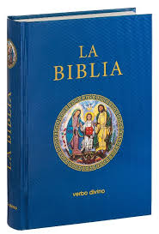
Clasificación de los libros del Nuevo Testamento
Evangelios Historia Cartas Cartas Profecía
Paulinas generales
Mateo Hechos Romanos Hebreos Apocalipsis
Marcos 1 Corintios Santiago
Lucas 2 Corintios 1 Pedro
Juan Gálatas 2 Pedro
Efesios 1 Juan
Filipenses 2 Juan
Colosenses 3 Juan
1 Tesalonicenses Judas
2 Tesalonicenses
1 Timoteo
2 Timoteo
Tito
Filemón

Slide 15
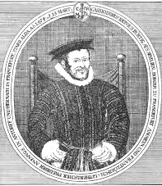
Casiodoro de Reina
Traductor de la Biblia a lengua castellana
“Príncipe de los traductores de la Biblia a lengua castellana” (Dr. Tablante Garrido)
Nacido en el Sur de España, alrededor de 1520. Desde muy joven se dedicó al estudio de las Escrituras, siendo fraile.
La primera versión protestante completa es la llamada Biblia del Oso, de Casiodoro de Reina (1567 – 1569).

Slide 16
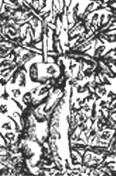
Biblia del Oso
Llamada así por la ilustración en
su portada de un oso que intenta alcanzar un panal de miel colgado de un árbol.
Se colocó esa ilustración del oso, logotipo del impresor bávaro Mattias Apiarius, para evitar el uso de íconos religiosos, porque en aquel tiempo estaba prohibida cualquier traducción de la Biblia
a lenguas vernáculas

Slide 17

Revelación e inspiración
- La palabra “revelación” se puede tomar ora activa o pasivamente. En el primer sentido ella significa esa actividad de Dios mediante la cual Él se da a conocer a los hombres. En el segundo, es el conocimiento así impartido.
Inspiración no es en sí misma una palabra bíblica. Usual y más convenientemente se le define como una influencia sobrenatural del Espíritu de Dios sobre los autores bíblicos, que asegura que lo que ellos escribieron fue precisamente lo que Dios quiso que escribieran para la comunicación de su verdad.
J I Packer
La Biblia de Estudio. Mundo Hispánico, 1977

Slide 18
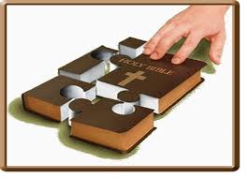
La unidad de la Biblia,
¿Qué unidad puede haber en la Biblia? ¿Qué unidad puede haber entre ambos testamentos cuando son tan diversas las circunstancias de su composición?
La unidad de la Biblia descansa en el hecho de ser el
producto cultural de un pueblo.
La unidad de la Biblia descansa en su tema: una historia de
salvación.
La unidad de la Biblia tiene su fundamento en una persona:
Jesucristo.
Jesucristo, Dios con nosotros.
Jesucristo, el hombre perfecto.
Jesucristo, tema y meta de la historia bíblica.
Floreal Ureta
La Biblia de Estudio. Mundo Hispánico, 1977

Slide 19
Estadísticas

Slide 20
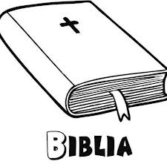
BREVES DATOS DE LA BIBLIA
A. TIENE UN TOTAL DE 66 LIBROS.
B. FUE ESCRITA POR MÁS DE 40 AUTORES.
C. FUE ESCRITA DURANTE UN PERÍODO DE TIEMPO APROXIMADO DE 1,400 AÑOS.
D. LA BIBLIA ES COMPLETAMENTE EXACTA EN CUESTION
DE HISTORIA Y PROFECÍA.
E. EN TODAS LAS PÁGINAS DE LA BIBLIA NO HAY
NI UNA SOLA CONTRADICCIÓN.
F. EL PASAJE CENTRAL DE LA BIBLIA ES EL SALMO 118:8.
LA PALABRA CENTRAL DE ESTE VERSÍCULO ES:
“JEHOVÁ”.
Y EL PERSONAJE CENTRAL ES:
CRISTO JESÚS.

Slide 21
El número de palabras
de la Biblia varía
―según la versión y el idioma―
entre 773,692 y 783,137

Slide 22
La Biblia ortodoxa consta de 1347 capítulos;
la católica romana, de 1329,
y la protestante, de 1189,
(260 de los cuales constituyen el Nuevo Testamento).

Slide 23
El libro que aparece como
último en la Biblia es el Apocalipsis de Juan,
pero
en realidad el último en ser escrito fue el
Evangelio de Juan.

Slide 24
El capítulo más corto de la Biblia
es el «Salmo 117»
(solo 2 versículos),
y el capítulo más largo
es el «Salmo 119»
(176 versículos).

Slide 25
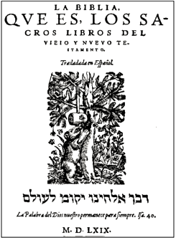
El libro más corto de la Biblia es la Segunda epístola de Juan
(13 versículos), seguido por la
Tercera epístola de Juan
(15 versículos), el Libro de
Abdías (21 versículos) y la
Epístola de Judas (25 versículos).

Slide 26
Los versículos más cortos de la Biblia son
(«No matarás») Ex 20:13, («No robarás») Ex 20:15, y («Jesús lloró») Juan 11:35.
El más largo es:
“Entonces fueron llamados los escribanos del rey en el mes tercero, que es Siván, a los veintitrés días de ese mes; y se escribió conforme a todo lo que mandó Mardoqueo, a los judíos, a los sátrapas, a los capitanes y a los príncipes de las provincias, desde la India hasta Etiopía, a las ciento veintisiete provincias; a cada provincia según su escritura, y a cada pueblo conforme a su lengua, y también a los judíos según su escritura y su lengua”. Esther 8:9

Slide 27
La Biblia es el libro más vendido de todos los tiempos y el más traducido.

Slide 28
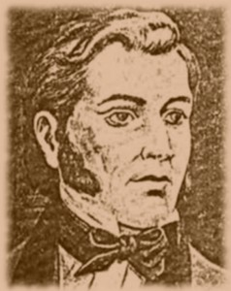
Sin lugar a dudas, el misionero más dedicado a la obra de la distribución de la Escritura en este período fue James (Diego) Thomson.
Viajó por iniciativa propia a América Latina para promover el método lancasteriano de educación, usando la Biblia como texto principal.
Thomson pudo ser ciudadano honorario, como ocurrió en la Argentina y en Chile. En 1827,
Thomson viajó a México, donde al principio tuvo cierto éxito en su tarea, pero hacia 1830, debido a una fuerte hostilidad clerical seguida de revoluciones políticas, dejó los ejemplares de la Biblia que le quedaban en manos de un amigo y se fue. Cuando volvió en 1842, encontró la misma hostilidad.

